Slide 1
Intro to RxJava
Reactive eXtension for JVM
LG전자 SW공학연구소
백수현

Slide 2
Contents
RxJava
Observable & Subscriber
Operators
Schedulers
Error Handling
References

Slide 3
RxJava
Reactive eXtension의 JVM 구현체
Observable 시퀀스를 이용하여 비동기적인 이벤트-기반 프로그램을 구성할 수 있게 해주는 라이브러리

Slide 4
RxJava - Reactive eXtension
유/무한 데이터 시퀀스 상에서 Reactive 프로그래밍 패러다임을 구현한 것
Reactive 프로그래밍은 데이터의 흐름과 변화의 전파에 대한 것
Push 기반의 데이터 전파
Observer 패턴의 확장
 | 1 | 2
A | 10 | 20
B | 30 = A1 + A2
Excel 내 값의 변화에 따른 전파

Slide 5
RxJava - Benefit
함수형 프로그래밍
Observable 시퀀스 상에서 함수형 프로그래밍을 이용하여 상태가 복잡하게 얽히는 프로그램의 작성을 회피 가능
쉬운 비동기 에러 처리
기존 try/catch로 다루기 어려운 비동기 연산의 에러 처리 문제를 해결
쉬운 동시성 처리
저 수준의 쓰레딩, 동기화, 동시성 이슈를 추상화 시켜서 쉽게 처리 가능

Slide 6

RxJava - History
Microsoft .NET에서 처음 시작
RxJava는 Netflix가 포팅
Ben Christensen이 주도
2014년 11월 Stable API 릴리즈
현재 버전 1.0.X
타겟 언어는 Java (& Android), Scala, Groovy, JRuby, Kotlin, Clojure

Slide 7
Observable & Subscriber
Observable과 Subscriber는 Rx의 기본 빌딩 블록
Observable은 아이템을 생성, Subscriber는 아이템을 소비
Observable과 Subscriber는 무엇이든 가능
Observable - DB query, Subscriber - 결과를 받아서 화면에 출력
Observable - 화면 click 이벤트, Subscriber - click 이벤트에 대한 반응

Slide 8
Observable & Subscriber - Flow
Observable의 subscribe()로 구독 가능하며, 구독자에게 데이터 흐름 전달
Observable은 Subscriber의 onNext() 호출하여 아이템 전달
Observable은 Subscriber의 onCompleted(), onError() 호출하여 작업 종료

Slide 9
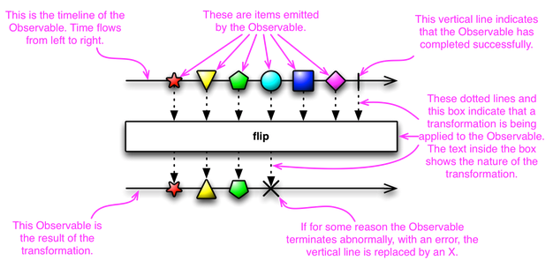
Observable & Subscriber - Marble

Slide 10
Observable & Subscriber - Example
Observable<String> observable = Observable.just("Hello World");
observable.subscribe(new Subscriber<String>() {
@Override
public void onCompleted() { }
@Override
public void onError(Throwable e) { }
@Override
public void onNext(String s) {
System.out.println(s);
}
});

Slide 11
Observable & Subscriber - Example
/*
subscribe는 1 ~ 3개의 함수를 받을 수 있다
onNext() 외 생략 가능
*/
Observable.just("Hello World")
.subscribe(new Action1<String>() {
@Override
public void call(String s) {
System.out.println(s);
}
});
// 람다 표현식
Observable.just("Hello World")
.subscribe(s -> System.out.println(s));

Slide 12
Observable & Subscriber - Operators
Operator | Description
Observable.just(T value) | 평범한 값을 Observable로 만듬
Observable.range(int from, int to) | 범위 시퀀스를 생성
Observable.timer() | 시간-기반 시퀀스를 생성
Observable.interval() | 간격-기반 시퀀스를 생성
Observable.create(OnSubscriber<T>) | 위임을 통하여 Observable을 생성
Observable.never() | 절대 끝나지 않는 빈 시퀀스 생성
Observable.empty() | 바로 종료되는 빈 시퀀스 생성
Observable.error(Throwable t) | 에러로 종료되는 빈 시퀀스 생성

Slide 13
Operators
Operator는 Observable과 Subscriber 사이에서 데이터를 조작
Observable을 반환하기 때문에 원하는 만큼 chain 가능
Category | Examples
Combining | join, startWith, merge, concat, zip ...
Conditional | amb, skipUntil, skipWhile, takeUntil ...
Filtering | filter, first, last, takeLast, skip, sample ...
Aggregating | count, reduce, collect, toList, toMap ...
Transformational | map, flatMap, switchMap, groupBy ...

Slide 14
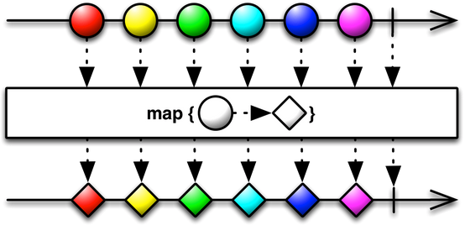
Operators - map
map - 아이템에 함수를 적용하여 변환

Slide 15
Operators - Example
Observable.just(1, 2, 3, 4, 5)
.map(new Func1<Integer, Integer>() {
@Override
public Integer call(Integer i) {
return i * 2;
}
})
.subscribe(
item -> System.out.println("Map item: " + item),
throwable -> {},
() -> System.out.println("Sequence complete.")
);

Slide 16
Operators - Example
Observable.just(1, 2, 3, 4, 5)
.map(item -> item * 2)
.subscribe(
item -> System.out.println("Map item: " + item),
throwable -> {},
() -> System.out.println("Sequence complete.")
);

Slide 17
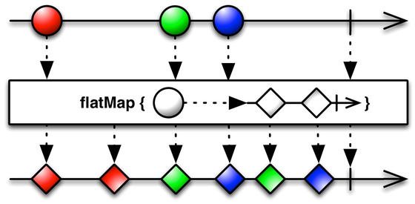
Operators - flatMap
flatMap - 아이템을 Observable로 변환하고, Observable로부터 발생한 값을 모아서 하나의 Observable을 반환

Slide 18
Operators - Example
Observable.just(1, 2, 3, 4, 5)
.flatMap(item -> Observable.range(1, item))
.subscribe(
item -> System.out.println("FlatMap item: " + item),
throwable -> {},
() -> System.out.println("Sequence complete.")
);

Slide 19
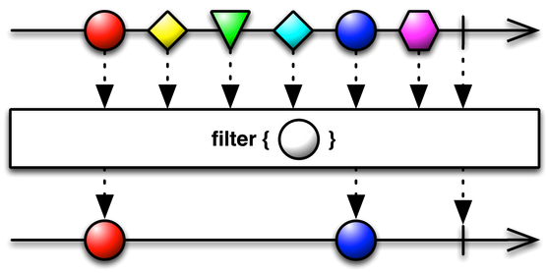
Operators - filter
filter - Predicate 함수를 통과하는 아이템을 반환

Slide 20
Operators - Example
Observable.just(1, 2, 3, 4, 5)
.filter(item -> item < 4)
.subscribe(
item -> System.out.println("Filter item: " + item),
throwable -> {},
() -> System.out.println("Sequence complete.")
);

Slide 21
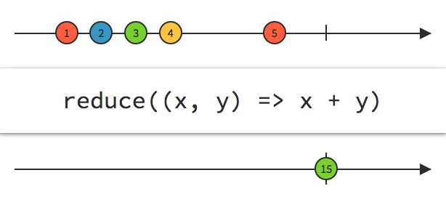
Operators - reduce
reduce - 아이템에 함수를 적용 후, 최종적으로 하나의 값을 반환

Slide 22
Operators - Example
Observable.just(1, 2, 3, 4, 5)
.map(item -> item * 2)
.reduce((x, y) -> x + y)
.subscribe(
item -> System.out.println("Reduce item: " + item),
throwable -> {},
() -> System.out.println("Sequence complete.")
);

Slide 23
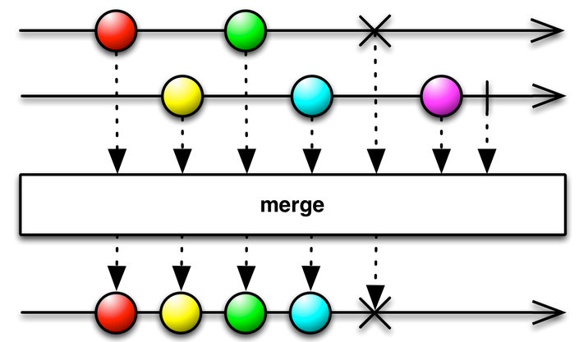
Operators - merge
merge – 여러 개의 Observable을 하나의 Observable로 병합

Slide 24
Operators - Example
Observable<Integer> odds = Observable.just(1, 3, 5);
Observable<Integer> evens = Observable.just(2, 4, 6);
Observable.merge(odds, evens)
.subscribe(
item -> System.out.println("Zip item: " + item),
throwable -> { },
() -> System.out.println("Sequence completed.")
);

Slide 25
Schedulers
Observable과 Subscriber가 어느 쓰레드에서 실행될지 지정 가능
Observable.subscribeOn()은 Observable 코드가 실행될 쓰레드 지정
Observable.observeOn()은 Subscriber 코드가 실행될 쓰레드 지정

Slide 26
Schedulers - Example
final CountDownLatch cdl = new CountDownLatch(1);
Observable.create(subscriber -> {
System.out.println("Observable: " + Thread.currentThread().getName());
subscriber.onNext("");
subscriber.onCompleted();
})
.subscribeOn(rx.schedulers.Schedulers.io())
.observeOn(rx.schedulers.Schedulers.newThread())
.subscribe(
s -> System.out.println("Subscriber: " + Thread.currentThread().getName()),
throwable -> {},
() -> cdl.countDown()
);
cdl.await();

Slide 27
Schedulers - Operators
Operator | Description
Schedulers.computation() | 계산 집중적 작업을 위한 쓰레드 사용
Schedulers.immediate() | 현재 쓰레드 상에서 작업 수행
Schedulers.io() | I/O 집중적 작업을 위한 쓰레드 사용
Schedulers.trampoline() | 현재 쓰레드 상에 작업을 쌓아두기
Schedulers.newThread() | 작업 단위로 새로운 쓰레드 생성
Schedulers.from(Executor e) | 제공된 executor 상에서 작업 수행

Slide 28
Error Handling
Exception 발생 시 Subscriber.onError()가 호출됨
Operator 내 Exception 처리가 필요 없기 때문에 코드 단순화

Slide 29
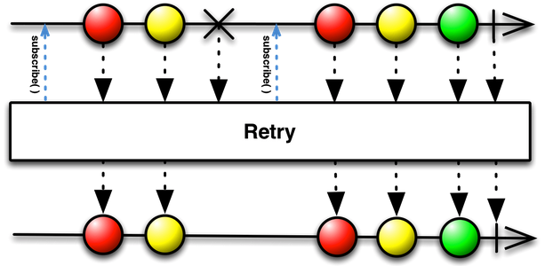
Error Handling - retry
retry - 에러 발생 시 다시 구독 시도

Slide 30
Error Handling - Recovery
Operator | Description
onErrorResumeNext() | 아이템 시퀀스 생성하도록 지시
onErrorReturn() | 특정 아이템 생성하도록 지시
onExceptionResumeNext() | 계속해서 아이템을 생성하도록 지시
retry() | 에러 발생 시 다시 구독 시도
retryWhen() | 다른 Observable에 에러 전달 후 다시 구독

Slide 31
References
http://reactivex.io/
https://github.com/ReactiveX/RxJava
http://www.slideshare.net/allegrotech/rxjava-introduction-context
http://www.slideshare.net/gdgkorea/gkac-2014-nov-rxjava-functional-reactive-programming
http://rxmarbles.com/
https://github.com/shbaik82/intro-to-rxjava

Slide 32
Thank you

